Slide 1

学院：学院 专业班级：软工
答辩人： 指导老师：老师
拇指车检
一款在线车检预约APP

Slide 2

1
论题背景
2
研究综述
目 录
3
预期成果
CATEGORY
4
进展与安排
5
总结

Slide 3

论题背景
1
车主、车检站、日均车检数量

Slide 4

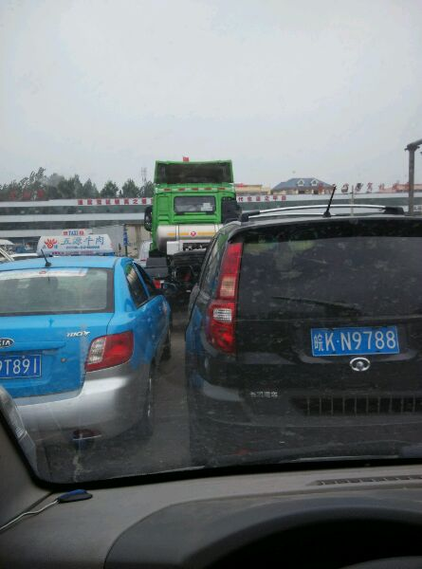
论题背景
“太多了 车检还那么多人”
车主：
车流量大，排队时间长
Notes:
来自：http://tieba.baidu.com/p/3186124997
首先我想用两张图片来说明论题的背景，第一张是来自百度贴吧太和吧的一名吧友发布的一张图片，上面符文：太多了，车检还那么多人。固然私家车为我们的出行带来很大 的便利，但是同时为数众多的私家车在面对定期的车检时却面临过了头疼的问题，人太多了。

Slide 5
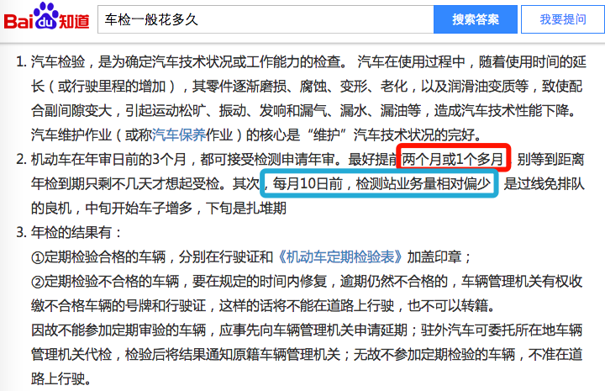
论题背景
Notes:
第二张图片是来自百度知道，我在查询资料的时候查到的网友面对车检花多久时间的回答，回答内容很多，但是我们可以很清楚的看到表示时间的几个关键字：两个月或一个多月；每月10日前，车检站业务量相对较少，建议10日前进行车检，避开高峰期

Slide 6
论题背景
419.4
2290,000
/
21
/
52
/
5
=
车检站：
车流量大，车检工作繁重

Slide 7

研究综述
2
国内外研究现状、目前车检发展阶段、存在的问题

Slide 8


研究综述-国内外研究现状
50年代：
形成以故障监测和性能调试为主的单项监测技术
60年代后期 ：
应用光机电、理化机电一体化检测技术
70年代 ：
一整套系统化的车检仪器设备
制度、标准 ：
德国汽车的检查工作由交通部分统一管理 ；
美国汽车经修理厂修理过需经过严格排放检测并达标后才允许出厂
歪果仁是这样滴~

Slide 9
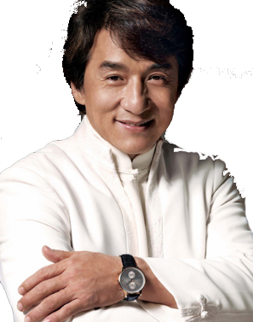
研究综述-国内外研究现状
60年代：
交通部主持进行相关检测设备的研究
70年代:
不解体检测技术和设备开始研究
80年代:
开展汽车安全性能计算机监控系统的研制开发
90年代：
车检技术进入自动化时代 ，可实现全自动检测、全自动管理和全自动财务结算
中果仁是这样滴~

Slide 10

研究综述-目前车检发展阶段
车载自诊断系统及汽车故障诊断专家系统阶段
仪表盘监测
引擎监测
车灯监测
轮胎监测
车门安全性自检
底盘安全性监测

Slide 11







研究综述-传统车检流程
驾车至车检站门口排队等候
上交行驶证
缴费并拿回行驶证
拿相关材料到交警大队交单盖章
出口处打印监测报告
监测完毕，取回爱车

Slide 12



研究综述-存在的问题
车辆众多，等待时间长
工作忙碌，无暇抽身车检
违章车辆，车检通不过

Slide 13

预期成果
3
概述、技术实现

Slide 14



预期成果-概述
《拇指车检APP》
完成一款在线车检预约APP，实现车检预约、违章查询、车检站车检量查询等功能。
《拇指车检论文》
完成一份拇指车检APP的技术说明文档，就研究背景、研究目标、功能特点等对拇指车检APP进行描述。

Slide 15
预期成果-概述

Slide 16





预期成果-技术实现
MySQL(远程)
OrmLite框(本地)
Android平台
OkHttp框架
支付宝
微信支付

Slide 17

进展与安排
4
数据库设计、APP原型设计、下一步安排

Slide 18

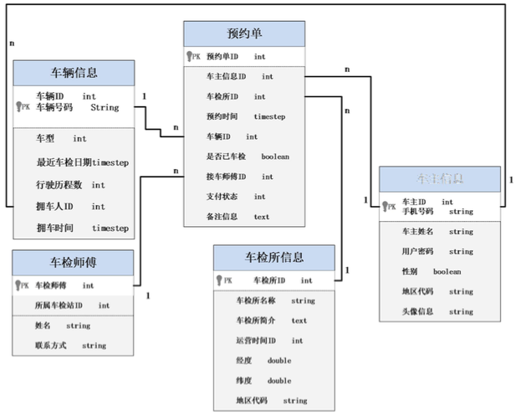
进度与安排-完成数据库设计
数据库设计

Slide 19
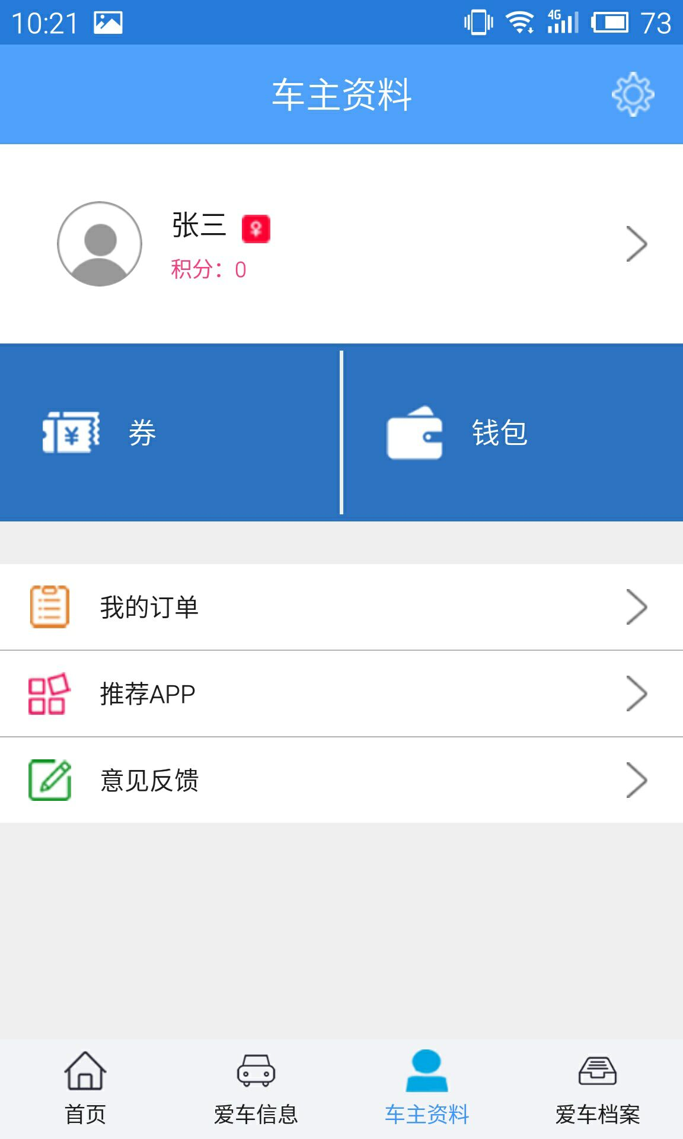
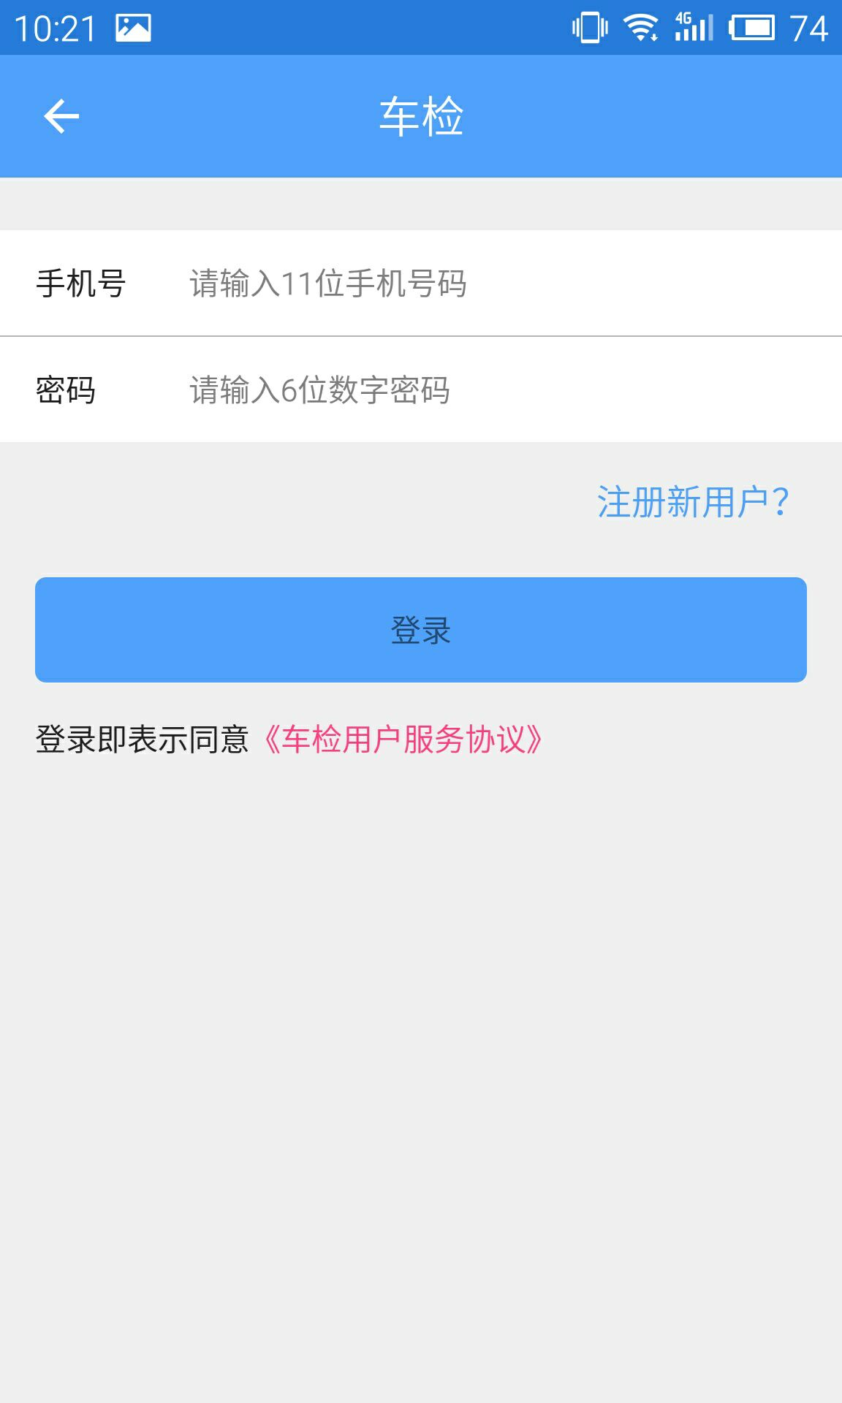
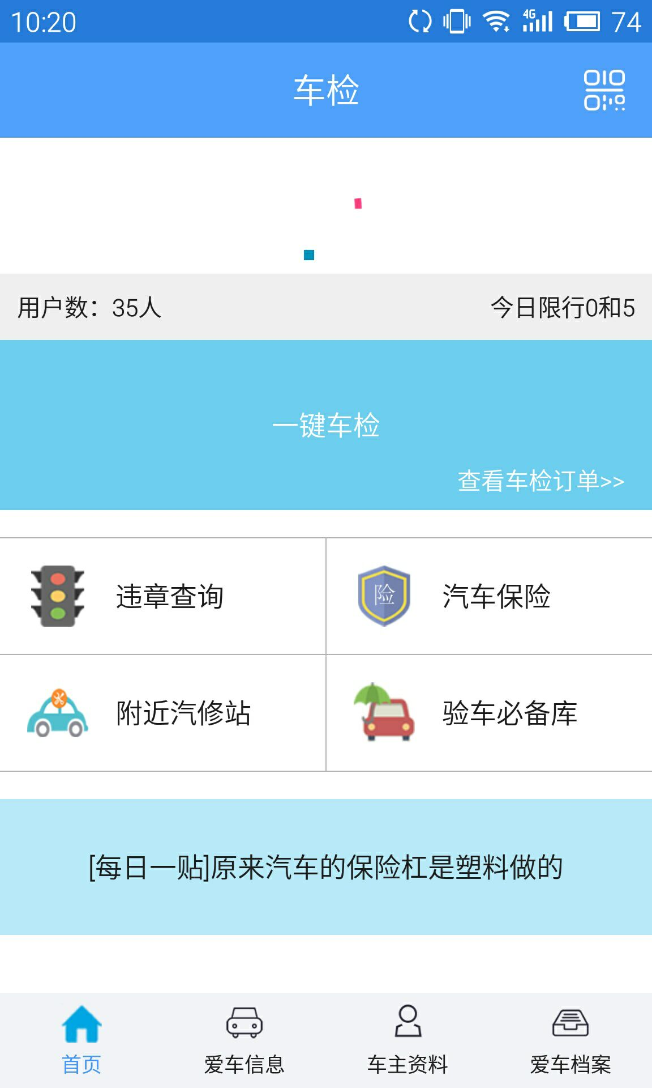
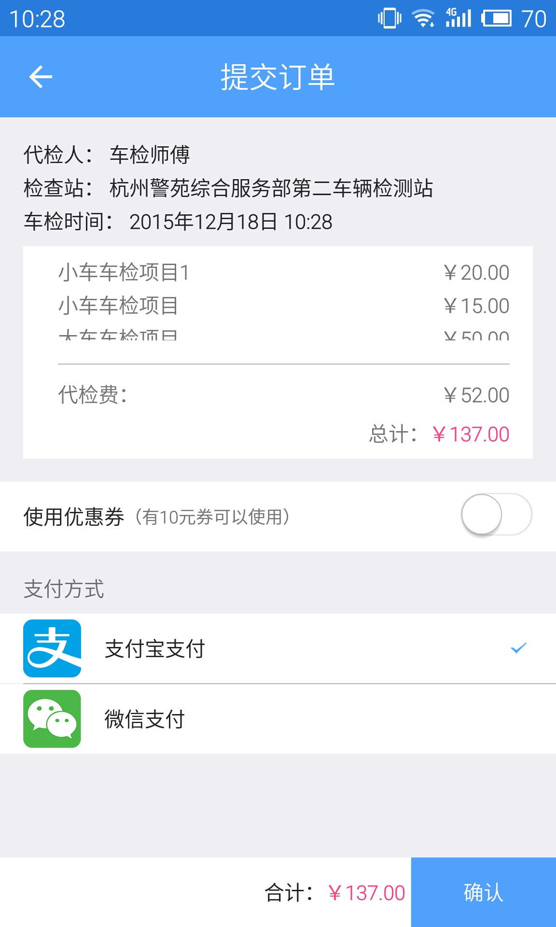
进度与安排-完成APP原型设计

Slide 20



进度与安排-下一步安排
APP编码
访 谈
论文书写
2017.1.7
2017.2.1
2017.2.15

Slide 21

总 结
5

Slide 22


总结
目前车检行业所处的阶段相当于四五年前的餐饮行业，车检行业有待于像饿了么这样的平台来输送新鲜血液，《拇指车检》正好填补了这块空白。《拇指车检》有待于由毕设作品向产品方向推进，有很大的发展空间。

Slide 23
谢 谢 观 赏 ！

